Slide 1

Fundamentos de Programación FPY
Estructura de decisión en Python
NOMBRE Y FECHA

Slide 2

2.2.1: Contenidos
01
04
Introducción a expresiones lógicas
Match
02
05
Conjunción y Disyunción
Reflexiones
03
Estructuras de control de flujo

Slide 3



01
Introducción a expresiones lógicas

Slide 4





Decisiones en un programa
Las expresiones lógicas en programación evalúan condiciones y producen un resultado booleano, es decir, un valor verdadero (True) o falso (False). Estas expresiones son fundamentales en el control de flujo de un programa, permitiendo tomar decisiones basadas en condicionales. Las condiciones suelen involucrar comparaciones entre valores, variables o el resultado de otras expresiones.

Slide 5
Revisemos el siguiente caso de decisión
#¿Mayor o Menor de edad?
edad = 18
if edad >= 18:
print("Eres mayor de edad.")
else:
print("Eres menor de edad.”)
Python y como la mayoría de los lenguajes de programación, evalúa si la condición anterior es verdadera o falsa; En caso de cumplirse la condición, es verdadero y ejecuta el contenido de la sentencia “if”, en caso contrario es falso y ejecuta la sentencia dentro del “else”)

Slide 6
Tipos de condicionales
Para indicar a un programa si un dato o valor debe ser considerado como verdadero o falso, deberá incluirse condicionales; Revisemos algunas:
# Condicional 1 - Igualdad
5 == 5 # Verdadero
'hola' == 'adiós' # Falso
#Condicional 2 - Desigualdad
1 != 8 # Verdadero
'python' != 'python' # Falso

Slide 7
Tipos de condicionales
Para indicar a un programa si un dato o valor debe ser considerado como verdadero o falso, deberá incluirse condicionales; Revisemos algunas:
#Condicional 3 - Mayor que
7 > 3 # Verdadero
#Condicional 4 - Menor que
3 < 5 # Verdadero
#Condicional 5 - Mayor o igual que
7 >= 7 # Verdadero
#Condicional 6 - Menor o igual que
3 <= 5 # Verdadero

Slide 8
02
Conjunción y Disyunción

Slide 9

Profundicemos en el funcionamiento de la anidación de condicionales
Conjunción (AND)
La conjunción se entiende cuando todas las condiciones que conecta son verdaderas.
Ejemplo: José estudia en Duoc y además está matriculado, por lo que puede estudiar en Duoc UC.
Para este caso, ambas condiciones se tratan como verdadero. Veamos un ejemplo en programación.

Slide 10

Profundicemos en el funcionamiento de la anidación de condicionales
#Conjunción
edad = 18
tiene_licencia = True
if edad >= 18 and tiene_licencia:
print("Puede conducir")
else:
print("No puede conducir")
Al ejecutar la función ”and”, ambas condicionales se tratan como verdaderas, por lo cual se ejecuta la sentencia IF
¿Qué pasaría si cambias el valor de “tiene_licencia” por ”False”?, realiza la prueba y comprueba los resultados.

Slide 11
Profundicemos en el funcionamiento de la anidación de condicionales
Disyunción (OR)
La disyunción se entiende cuando a lo menos una de las condiciones que conecta son verdaderas.
Ejemplo: José estudia en Duoc o está matriculado, por lo que puede estudiar en Duoc UC.
Para este caso, una condicional basta que sea verdadera para que la oración sea tratada como verdadero. Veamos un ejemplo en programación.

Slide 12
Revisión Bibliográfica
Profundiza en el concepto de Operadores Lógicos, consultando a:
Cuevas Álvarez, A. (2021). Capítulo 3.3 Operadores Lógicos. En Programación en Python (pp. 99-102). Editorial Ra-Ma. URL: http://biblioteca.duoc.cl.webezproxy.duoc.cl/bdigital/elibros/a50155-Programacion_en_Python/

Slide 13

Profundicemos en el funcionamiento de la anidación de condicionales
#Disyunción
edad = 18
tiene_licencia = True
if edad >= 18 or tiene_licencia:
print("Puede conducir")
else:
print("No puede conducir")
Al ejecutar la función ”or”, con que una sola condicional sea verdadero, para ejecutar la el contenido de la sentencia if.
¿Qué pasaría si cambias el valor de “tiene_licencia” por ”False” y el valor de edad en 17?, realiza la prueba y comprueba los resultados.

Slide 14
Revisemos el siguiente video:
Para potenciar el aprendizaje, te recomendamos revisar el siguiente video donde se muestra el uso de las sentencias IF ELIF y ELSE.
Condicionales en Python desde Cero [IF, ELIF, ELSE] # 009. (2021, marzo 17). Sergio A. Castaño Giraldo. YouTube. 22:19 minutos https://www.youtube.com/watch?v=iFBcCDDDsms

Slide 15
03
Estructuras de control de flujo

Slide 16
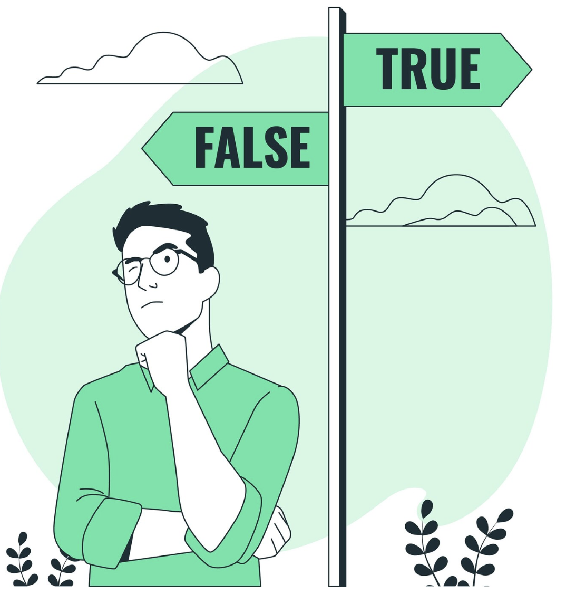
Profundicemos en IF – ELSE - ELIF
Profundicemos ahora en la definición de las condicionales.
En la experiencia 1 ya revisamos por medio de Pseint y Pseudocódigo las condicionales, e incluso dejamos establecido algunas definiciones, pero siempre es bueno repasar y profundizar en los conceptos adquiridos.

Slide 17
Profundicemos en IF – ELSE - ELIF
#Sintaxis
#La estructura básica if se utiliza para ejecutar un
#bloque de código si una condición es verdadera
# Sentencia IF
if condicion:
# Código a ejecutar si la condición es verdadera
# Sentencia ELIF
#Permite evaluar condiciones adicionales si la primera
#condición en un bloque if no es verdadera.
if condicion1:
# Código a ejecutar si la condición1 es verdadera
elif condicion2:
# Código a ejecutar si la condicion1 no es verdadera y
#la condicion2 es verdadera
# Sentencia ELSE
#Se ejecuta si ninguna de las condiciones anteriores es
#verdadera. Es opcional y se coloca al final.
if condicion:
# Código a ejecutar si la condición es verdadera
else:
# Código a ejecutar si la condición no es verdadera

Slide 18
Profundicemos en IF – ELSE - ELIF
edad = 18
if edad < 18:
print("Eres menor de edad.")
elif 18 <= edad <= 40:
print("Eres adulto joven.")
elif 41 >= edad < 65:
print("Eres adulto.")
else:
print("Eres un adulto mayor.")
Prueba en tu Visual Studio Code, y juega a cambiar las condicionales. Observa los resultados con tus compañeros.

Slide 19
Revisión Bibliográfica
Profundiza en el concepto de Operadores Lógicos, consultando a:
Cuevas Álvarez, A. (2021). Capítulo 3.4 La instrucción condicional IF. En Programación en Python (pp. 102-107). Editorial Ra-Ma. URL: http://biblioteca.duoc.cl.webezproxy.duoc.cl/bdigital/elibros/a50155-Programacion_en_Python/
Cuevas Álvarez, A. (2021). Capítulo 3.4.3 IF ELSE. En Programación en Python (pp. 109-112). Editorial Ra-Ma. URL: http://biblioteca.duoc.cl.webezproxy.duoc.cl/bdigital/elibros/a50155-Programacion_en_Python/
Cuevas Álvarez, A. (2021). Capítulo 3.4.3 IF ELIf ELSE. En Programación en Python (pp. 113-117). Editorial Ra-Ma. URL: http://biblioteca.duoc.cl.webezproxy.duoc.cl/bdigital/elibros/a50155-Programacion_en_Python/

Slide 20
04
Match

Slide 21

Match
En Python 3.10 y versiones posteriores, se introdujo la expresión match, con el fin de ejecutar diferentes bloques de código dependiendo del valor de una variable o su expresión.
El funcionamiento especifico lo revisaremos en sesiones posteriores, debido a que funciona con componentes a nivel de funciones, pero de todas formas, es bueno que te lleves por el momento el siguiente concepto:
“Cuando requieres ejecutar secciones de un código, puedes hacerlo por medio de sentencias condicionales, pero una forma más eficiente es por medio del uso de esta librería”, veamos un ejemplo:

Slide 22
Match
from typing import Match
def verificar_tipo(valor: Match[int, str, float]) -> str:
match valor:
case 1:
return "Es un número entero"
case "texto":
return "Es una cadena de texto"
case 3.14:
return "Es un número decimal"
case _:
return "Es un tipo de dato no reconocido”
resultado = verificar_tipo(10)
print(resultado)

Slide 23

Reflexionemos
Debate con tu docente: ¿Por qué es bueno saber sobre condicionales?
¿Se puede decir que un computador piensa con condicionales?.
¿Cómo funcionará la Inteligencia Artificial?, ¿Será similar a las condicionales?
Tu día a día se basa en decisiones, ¿funcionas como un computador o un computador funciona como tú?.

